Slide 1
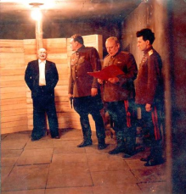
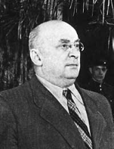
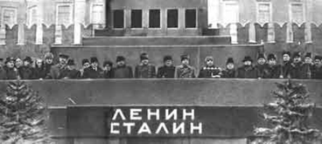
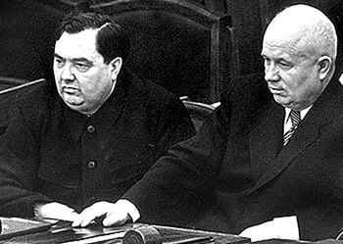
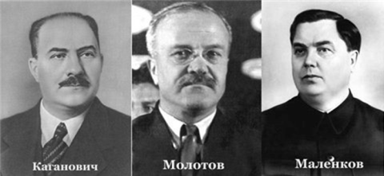
После смерти И.В. Сталина. Борьба за власть.
Чупров Л.А. МОУ СОШ №3 с. Камень-Рыболов Ханкайского района Приморского края

Slide 2

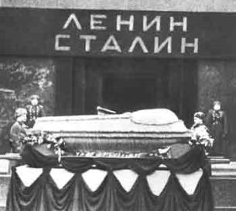
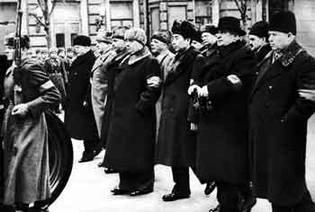
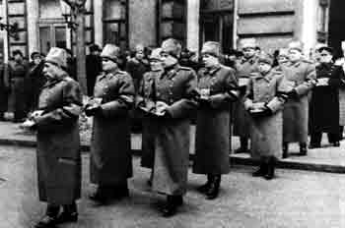
Утро 9 марта 1953 года. Серый, печальный день. Низко плывут над кремлевскими башнями облака. Москва, столица нашей Родины…

Slide 3
ПОСТАНОВЛЕНИЕ
ЦЕНТРАЛЬНОГО КОМИТЕТА КОММУНИСТИЧЕСКОЙ ПАРТИИ СОВЕТСКОГО СОЮЗА и СОВЕТА МИНИСТРОВ СОЮЗА ССР
О СООРУЖЕНИИ ПАНТЕОНА - ПАМЯТНИКА ВЕЧНОЙ СЛАВЫ ВЕЛИКИХ ЛЮДЕЙ СОВЕТСКОЙ СТРАНЫ
Центральный Комитет Коммунистической партии Советского Союза и Совет Министров СССР постановляют:
В целях увековечения памяти великих вождей Владимира Ильича Ленина и Иосифа Виссарионовича Сталина, а также выдающихся деятелей Коммунистической партии и Советского государства, захороненных на Красной площади у Кремлевской стены, соорудить в Москве монументальное здание - Пантеон - памятник вечной славы великих людей Советской страны.
По окончании сооружения Пантеона перенести в него саркофаг с телом И.В.Сталина, а также останки выдающихся деятелей Коммунистической партии и Советского государства, захороненных у Кремлевской стены, и открыть доступ в пантеон для широких масс трудящихся.
Центральный комитет Коммунистической партии Советского Союза
Совет Министров Союза ССР

Slide 4
Альтернативы развития страны
 | Л.П.Берия (1953 ) | Г.М.Маленков (1953-1955) | Н.С.Хрущев (середина-конец 50-х гг.) | “Антипартийная группа” (1957)
Отношение к культу личности | Критика культа личности. | Необходимо преодолеть культ личности. | Доклад о культе личности и его последствиях на XХ съезде КПСС. | Прекратить развенчание культа Сталина.
Политическая программа | Отказ от репрессивной политики: пересмотр и прекращение некоторых следственных дел, реабилитация по “делу врачей” и “мингрельскому делу”. Амнистия осужденным внесудебными органами (отклонена). Вывод из ведения МВД ряда подразделений, включая ГУЛАГ Партия должна заниматься кадрами и пропагандой, а Совмин – всем остальным. Расширение прав Союзных республик. | Содействие Хрущеву в устранении Берии от власти Критика аппарата за “перерождение” (бюрократизм, взяточничество, пренебрежение интересами народа). Ставка на обновленный государственный аппарат. | Борьба за власть против Берии, Маленкова и “антипартийной группы”. Ставка на партийный аппарат, молодую партийную элиту. Реабилитация жертв политических репрессий, восстановление прав репрессированных народов. Начало “оттепели”. Поиск новых путей управления экономикой – начало реформирования государственного аппарата (сокращение аппарата министерств, разделение Госплана на две организации). | Борьба против Хрущева, нарушающего, по их мнению, “принципы коллективного руководства”. Требование снять его с поста первого секретаря ЦК и ликвидировать этот пост.
Экономические приоритеты | Критикует экстенсивное развитие экономики, говорит о неэффективности колхозов и необходимости материального симулирования в них. | Подъем материального благосостояния народа: рост производства предметов потребления, развитие сельского хозяйства ( повышение закупочных цен. Поощрение подсобных хозяйств, развитие колхозного рынка). Идея интенсивного развития экономики. | Приоритетное развитие средств производства сельского хозяйства (до 1959 г. – идеи, сходные с идеями Маленкова). Экстенсивное развитие экономики. Новые подходы к управлению народным хозяйством (1957- переход к отраслевому управлению через Совнархозы) | Отказ от политики “ экономического волюнтаризма”, необдуманных и поспешных решений.

Slide 5
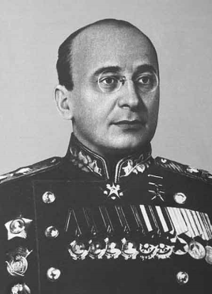
Берия Лаврентий Павлович (17.03.1899— 23.12.1953)
Родился в с. Мерхеули Сухумского района Абхазской АССР. Грузин.
В 1919 г. | окончил Бакинское среднее механико-строительное техническое училище
1921— 1931 гг | в органах разведки и контрразведки, заместитель председателя Азербайджанской ЧК, председатель Грузинского и Закавказского ГПУ, представитель ОГПУ в ЗСФСР.
С 1938 г. | нарком внутренних дел СССР,
С 1946 г | заместитель Председателя Совмина СССР
в марте — июне 1953 г. | первый заместитель Председателя Совмина СССР. Депутат Верховного Совета СССР 1—3 созывов.
1943 г. | Герой Социалистического Труда
1945 г. | Маршал Советского Союза
26 июня 1953 г. | снят с постов и арестован. На июльском (1953 г.) Пленуме ЦК выведен из состава ЦК и исключен из партии как враг партии и народа.
23 декабря 1953 г. | специальным судебным присутствием Верховного суда СССР приговорен к расстрелу и в тот же день расстрелян.
Объясните обвеатуру и термины: ЧК. АССР. ОГПУ. ЗСФСР. Нарком. Совмин. СССР.

Slide 6
Курс, взятый Берия после смерти Сталина, был абсолютно ясным, последовательным и четким. Берия вел дело,
    во-первых, к демонтажу «мировой системы социализма»;
    во-вторых, к расшатыванию единства Союза ССР;
    в-третьих, к постепенному сворачиванию социалистического строительства как такового.
Фактически, Берия предлагал… сдать Восточную Германию! Он заявлял: «ГДР! Да что такое эта ГДР?! Даже не настоящее государство. Держится только на советских штыках, хоть и называется Германской Демократической Республикой». Берия доказывал Маленкову, Хрущеву, Молотову и Булганину – эксперимент по строительству социализма в ГДР провалился. Из ГДР надо уходить, выводить войска и дать ей возможность объединиться с Западной Германией. Пройдет чуть меньше 40 лет и программа Берия будет выполнена – ее исполнителем окажется Михаил Горбачев.
Лаврентий Палыч подготовил широчайшую программу «национализации» союзных республик – изгнание русских (и вообще выдвиженцев Москвы) из органов управления союзными республиками и замена их «местными кадрами», введение в деловой и официальный оборот национальных языков, реабилитация деятелей «национального движения». Более того, есть данные, что Берия планировал вступить в прямые переговоры с арестованными лидерами вооруженного подполья Литвы и Западной Украины.
Кроме того, Берия активно поощрял идеи Маленкова о децентрализации экономики и постепенного отказа от планового хозяйства. Между тем, вся советская коммунистическая система держалась на трех китах –
    внешней мощи,
    централизованной системе управления СССР
    плановой экономике.
Берия готовил одновременный удар по всем трем опорам существовавшей системы.
Судя по многим его высказываниям, он предполагал и развенчание культа личности Сталина, т.е. лишал народ последней точки опоры – прежней идеологии.
http://planeta.b y/article/448

Slide 7



I этап борьбы за власть после смерти И. Сталина:
Март-июль 1953г.
На первом этапе борьбы за власть, боясь усиления Л.П.Берия через контроль над органами и войсками госбезопасности, Н.С.Хрущев взял на себя инициативу объединить членов руководства на акцию против Л.П.Берии. Он добился возвращения в Москву Г.К.Жукова, которому поручил руководить военной стороной ареста Берии, назначив его Министром обороны.
В июне 1953 года на одном из заседаний Н.С.Хрущев выступил с обвинениями в адрес Берии. Он обвинялся в карьеризме, национализме, в связях с английской, мусаватистской разведками. Берия и его окружение были арестованы. Конечно, эта акция осуществлялась силовыми методами, но какой-либо альтернативы тогда не было.
Так Берия был устранен с политической арены и расстрелян.

Slide 8



Документы…
Он был расстрелян 60 лет назад. Но никто до сих пор не знает, где могила кровавого наркома. По официальным данным, Л.П. Берия был арестован 26 июня 1953 года в Кремле и в том же году 23 декабря по приговору суда расстрелян в подземном бункере во внутреннем дворе штаба Московского военного округа. Однако, как свидетельствуют архивы, официальные данные тех лет слишком часто расходятся с действительностью. Поэтому привлекают внимание и другие версии, курсирующие в виде слухов.
В доказательство этих слов приведу акт казни от 23.12.1953.
"Сего числа в 19 часов 50 минут на основании предписания председателя специального судебного присутствия Верховного суда СССР от 23 декабря 1953 года N 003 мною, комендантом специального судебного присутствия генерал-полковником Батицким П.Ф., в присутствии Генерального прокурора СССР, действительного государственного советника юстиции Руденко Р.А. и генерала армии Москаленко К.С., приведен в исполнение приговор специального судебного присутствия по отношению к осужденному к высшей мере наказания - расстрелу Берия Лаврентию Павловичу". Три подписи.
http://macbion.narod.ru/s4/beria/index.htm

Slide 9
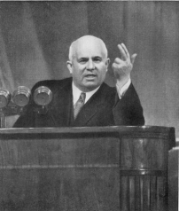
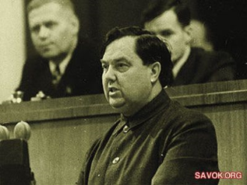
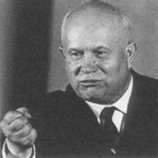
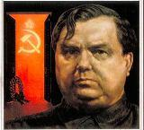
II этап борьбы за власть после смерти И. Сталина:
Лето 1953 – февраль 1958г.
Один из виновников «Ленинградского дела»
Первый секретарь ЦК КПСС
Председатель Совмина
Усиление позиций Хрущева – ослабление Маленкова.
Министр электростанций

Slide 10

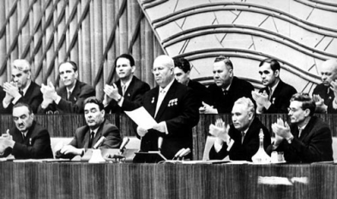
III этап борьбы за власть после смерти И. Сталина:
Попытка упразднить должность 1 секретаря ЦК
Хрущев потребовал принятия данного решения не Президиумом ЦК, а Пленумом. Пленум его защитил.
И Т О Г
Март 1958 г – Хрущев Н.С
Первый секретарь ЦК КПСС,
Председатель Совета министров
Переведён на должность директора электростанции (сперва Усть-Каменогорская ГЭС, затем теплоэлектростанции в Экибастузе), а вскоре исключён из партии.
В старости стал церковным чтецом.

Slide 11
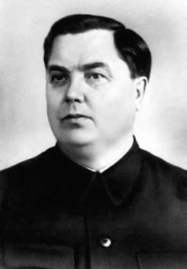

Маленков Георгий Максимилианович (26.12.1901(08.01.1902) - 14.01.1988),
Родился в Оренбурге. Русский.
В 1921-1925 гг. | учился в Московском высшем техническом училище.
С 1919 г. | в Красной Армии.
С 1925 г. в аппарате ЦК ВКП(б), с 1930 г. зав. отделом Московского комитета партии. В 1934-1939 гг. зав. Отделом руководящих партийных органов ЦК ВКП(б). В 1939-1946 гг. и 1948-1953 гг. секретарь ЦК партии, единовременно в 1939-1946 гг. нач. Управления кадров ЦК ВКП(б).
В 1946-1953 гг. | зам. Председателя Совмина СССР
в 1953-1955 гг. | Председатель Совмина СССР
в 1955-1957 гг. | министр электростанций СССР. зам. Председателя Совмина СССР
На июньском (1957 г.) Пленуме ЦК | выведен из состава Президиума ЦК и из состава ЦК за несовместимую с ленинскими принципами партии фракционную деятельность.
С 1957 г. | директор Усть-Каменогорской ГЭС и Экибастузской ТЭЦ.
С 1961 г. | на пенсии.

Slide 12
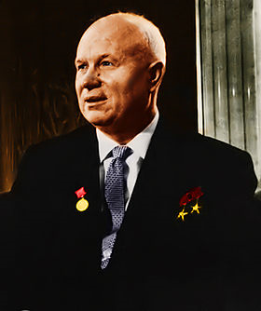
Хрущев Никита Сергеевич (05.04.1894 -11.09.1971)
Родился в с. Калиновке Курской губернии. Русский.
с 1918 г | член партии
в1934-1966 гг., | член ЦК
22.03.39-14.10.64 гг. | член Политбюро (Президиума) ЦК
с 16.12.49 г., | секретарь ЦК
07.09.53-14.10.64 гг. | Первый секретарь ЦК
Окончил рабфак, учился в Промышленной академии. Трудовую деятельность начал пастухом, работал слесарем в Донбассе, участник гражданской войны.
С 1924 г. | на партийной работе в Донбассе и Киеве.
С 1931 г. | секретарь Бауманского, Краснопресненского райкомов партии в Москве.
В 1932-1938 гг. | второй секретарь МГК партии, первый секретарь МГК и второй секретарь МК партии, гг. первый секретарь МК и МГК партии.
В 1938- марте 1947 гг. и декабре 1947-1949 гг | первый секретарь ЦК КП(б) Украины, Киевского обкома и горкома партии,
Во время Великой Отечественной войны член военных советов ряда фронтов, генерал-лейтенант (1943 г.).
С 1949 г. | секретарь ЦК ВКП(б) (КПСС), одновременно в 1949-1953 гг. первый секретарь МК партии.
В 1953-1964 гг. | Первый секретарь ЦК КПСС
одновременно с 1958 г. | Предс. Совмина СССР и с 1956 г. предс. Бюро ЦК КПСС по РСФСР.
1964 г | На пенсии

Slide 13

Политические реформы Н.С.Хрущева
Расширение прав союзных республик
Расширение прав союзных республик
Курс на демократизацию
Расширение прав союзных республик
Расширение прав союзных республик
Ротация персонала подразумевает плановое служебное перемещение или существенное изменение должностных обязанностей работника. В целом интенсивное применение ротации считается положительным фактором и благотворно влияет на конечный результат. Перемещать людей по «горизонтали» необходимо вследствие того, что длительное пребывание в одной должности снижает трудовую мотивацию, сотрудник ограничивает кругозор рамками одного участка, свыкается с недостатками, перестает обогащать свою деятельность новыми методами и формами. Смена мест дает возможность сравнить ситуации, быстрее адаптироваться к новым условиям.
Государственное и партийное строительство
Дискуссии по наиважнейшим вопросам жизнедеятельности общества
Ротация партийных кадров
Расширение прав местных партийных организаций
Выдвижение на руководящие посты по деловым качествам
Недопустимость подмены партийными органами государственных
Сокращение численности партийного аппарата и расширение партийного актива

Slide 14
Заполните графу «Дата»
№ | Дата | Событие
1 |  | Назначение Г. М. Маленкова главой правительства
2 |  | Избрание Н. С. Хрущева руководителем КПСС
3 |  | Передача Крымской области РСФСР в состав Украины
4 |  | Отставка Г. М. Маленкова с поста главы правительства
5 |  | XX съезд КПСС
6 |  | Реабилитация репрессированных народов
7 |  | Принятие третьей Программы КПСС
8 |  | Начало разработки новой Конституции СССР
9 |  | Расстрел рабочей демонстрации в Новочеркасске
10 |  | Избрание Н. С. Хрущева главой правительства
11 |  | Отставка Н. С. Хрущева со всех постов

Slide 15
Заполните графу «Дата»
№ | Дата | Событие
1 |  | Принятие аграрной программы Н. С. Хрущева на Пленуме ЦК КПСС
2 |  | Начало освоения целинных и залежных земель
3 |  | Начало широкой кампании за выращивание кукурузы
4 |  | Начало широкомасштабного жилищного строительства
5 |  | Упразднение машинно-тракторных станций
6 |  | Ликвидация отраслевой системы управления экономикой
7 |  | Запуск первого в мире искусственного спутника Земли
8 |  | Установление 7-часового рабочего дня
9 |  | Денежная реформа. Первый полет человека в космос
10 |  | Начало борьбы с личными подсобными хозяйствами крестьян
11 |  | Начало продовольственного кризиса и массовых закупок зерна

Slide 16
Основные политические акции
Освоение целины.
Борьба с культом личности Сталина, массовая десталинизация в 1961 году (вынос тела Сталина из Мавзолея, переименование названных в честь Сталина городов, снесение памятников Сталину (остался только памятник в Гори)
Реабилитация жертв сталинских репрессий.
Силовой разгон митингов в Тбилиси против осуждения культа личности Сталина (1956).
Силовое подавление восстания в Венгрии (1956).
Полная или частичная реабилитация ряда репрессированных народов (кроме крымских татар и немцев), восстановление Кабардино-Балкарской, Калмыцкой, Чечено-Ингушской АССР в 1957 году.
Упразднение отраслевых министерств, создание совнархозов (1957).
Постепенный переход к принципу «несменяемости кадров», увеличение самостоятельности глав союзных республик.
Первые успехи космической программы — запуск Спутника-1 и полёт в космос Юрия Алексеевича Гагарина (1961).
Возведение Берлинской стены (1961).
Новочеркасский расстрел (1962)
Размещение ядерных ракет на Кубе во время Карибского кризиса 1962 года.
Разделение обкомов (1963).
Встреча с американским вице-президентом Ричардом Никсоном в Айове

Slide 17
Заметный след в истории…
Курьёзы и крылатые фразы Н. С. Хрущёва
«Мы никогда не примем Аденауэра как представителя Германии. Если снять с него штаны и посмотреть на его задницу, то можно убедиться, что Германия разделена. А если взглянуть на него спереди, то можно убедиться в том, что Германия никогда не поднимется».
Одного американского сенатора, который ему понравился, Хрущёв спросил: «Откуда вы?» — «Из Миннеаполиса». Хрущёв подошел к карте мира, обвел карандашом Миннеаполис и заявил: «Это чтобы я не забыл, что этот город должен уцелеть, когда полетят наши ракеты».
* «Мы вас закопаем». На приёме в Москве 18 ноября 1956 года Хрущёв в беседе с американскими дипломатами хотел подчеркнуть противоречивость двух мировых систем. Он хотел сказать тезис Маркса о том, что социализм является могильщиком капитализма, но вместо этого выдал фразу «Мы вас закопаем», что им было повторено на одной из встреч с журналистами в США в сентябре 1959 года.
«Пидорасы проклятые!» Хрущёв о художниках-абстракционистах при посещении выставки в Манеже 1 декабря 1962 года, в передаче художника Э. Белютина: «Вы что — мужики или пидорасы проклятые, как вы можете так писать?». Позднейший комментарий художника В. Кавешникова: «Видимо, он слыхал, что недавно в издательстве „Искусство“ была разоблачена группа гомосексуалистов и был суд».
Во время первых посещений Америки Хрущёв очень непосредственно себя вёл, он изучал опыт сельского хозяйства, а когда его стали донимать журналисты, то стал кидаться в них стеблями от кукурузы.
«Мы вам покажем кузькину мать». 24 июня 1959 года, во время осмотра американской выставки в Сокольниках, Хрущёв сказал вице-президенту США Р. Никсону: «В нашем распоряжении имеются средства, которые будут иметь для вас тяжкие последствия. (…) Мы вам ещё покажем кузькину мать!» Переводчик в замешательстве перевёл фразу дословно: «Мы вам покажем ещё мать Кузьмы!» «Американцы были ошарашены: что это? Новое оружие, ещё более грозное, чем ракетно-ядерное?» Фраза была повторена Хрущёвым в отчете ЦК КПСС XXII съезду партии 17 октября 1961 года.

Slide 18
«Обратно пекёть!» — ремарка по поводу тёплой погоды по возвращении из Индии в Москву.
«Политики везде одинаковы: они обещают построить мост там, где и реки-то нет».
«Ботинок Хрущёва» — широко распространён миф о том, что 12 октября 1960 года, во время заседания 15-й ассамблеи ООН, первый секретарь ЦК КПСС стал стучать ботинком по столу.
В тот день шло обсуждение «венгерского вопроса», и Хрущёв, вместе с другими членами советской делегации, всячески пытался его сорвать. По свидетельствам современников Хрущёва, Анастаса Микояна и личного переводчика Хрущёва (лично присутствовавшего на том совещании), дело происходило следующим образом: у Хрущёва был не ботинок, а открытые туфли (наподобие современных сандалий). В момент выступления докладчика Хрущёв снял туфлю и принялся нарочито долго её рассматривать и трясти, подняв на уровне головы, а также несколько раз слегка стукнул ей по столу, как бы пытаясь выбить камешек, который якобы туда закатился. Этими действиями Хрущёв демонстрировал, что доклад ему не интересен.
На том же заседании Хрущёв назвал филиппинского докладчика «прихвостнем и холуем американского империализма», поставив в тупик переводчиков. Сын Хрущёва — Сергей, присутствовавший на том заседании ООН, рассказал, что туфля с Хрущёва слетела в толпе, а затем ему её принесла охрана. И он в знак несогласия с выступлением стал постукивать ей по столу. Фотография же с ботинком была признана Сергеем Хрущёвым современным фотомонтажом.
«Нынешнее поколение советских людей будет жить при коммунизме» — знаменитая фраза Никиты Сергеевича Хрущёва, произнесённая на XXII съезде КПСС в 1961 году. Во время своего выступления он объявил, что к 1980 году в СССР будет построен коммунизм (точнее, материально-техническая база коммунизма). Фраза вошла также в Программу КПСС, принятую на этом съезде.....

Slide 19
